Slide 1

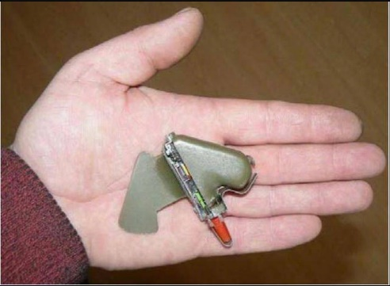
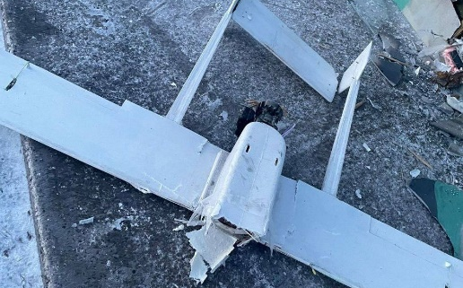
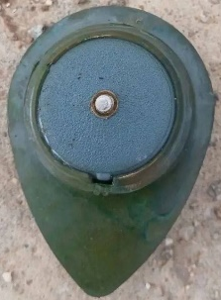
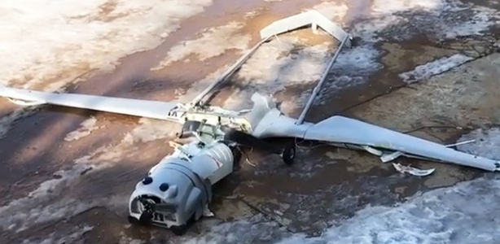
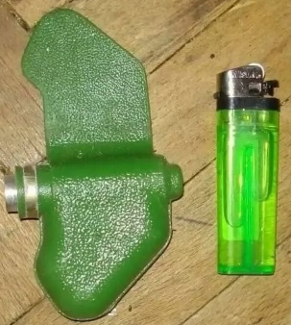
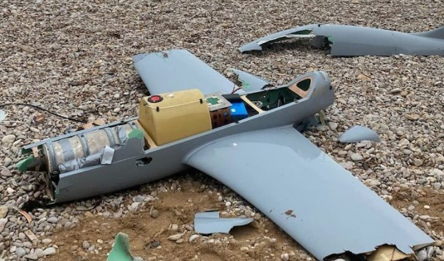
Памятка действий при атаке БПЛА
телефоны экстренных служб:
Общие правила поведения при атаке БПЛА
УФСБ
8 (3652) 291-020, 8-800-224-22-22
МВД
8 (3652) 73-46-13
единый номер вызова экстренных служб
112
отойдите от окон (осколки и стёкла могут быть опасны) и спрячьтесь в коридоре, туалете или ванной комнате
спуститесь в подвал, на нижний этаж здания, в котором находитесь
найдите помещение с несущими стенами, сядьте на пол около такой стены и пригнитесь, избегайте нахождения напротив окон
заранее сформируйте «тревожные чемоданчики» для каждого члена семьи, который будет находится в вашем укрытии (личные документы, деньги, средства связи, продукты питания, одежду, аптечку)
находясь на открытой местности найдите укрытие: подъезд, паркинг, подземный переход, яму или подвал. Даже козырёк подъезда может стать подходящим укрытием, если между вами и осколками будет хоть какое-то препятствие. Если укрытия нет, лягте на асфальт или землю и прикройте голову руками, сумкой или рюкзаком
не используйте для укрытия места рядом с техникой, взрыво- и пожароопасными объектами, а также не следует укрываться на расстоянии менее 30-50 метров от многоэтажных домов, из-за угрозы осколков
при нахождении в автомобиле незамедлительно покиньте его
Мины из БПЛА
если вы обнаружили одну значит их кругом много!
Обломки БПЛА
запрещается
- трогать, вскрывать, передвигать
вести фото-, видеосъемку места падения БПЛА
пользоваться вблизи мобильными телефонами, устройствами GPS
распространять фото, видео БПЛА в социальных сетях и мессенджерах
близко не подходить! мины могут иметь устройства самоликвидации
обозначьте место нахождения мины легко заметной в любое время суток и трудносмещаемой вешкой/знаком
В случае обнаружения звонить на номер 112

